Slide 1
Производња и употреба нафте

Slide 2
Уље је сложена мешавина угљоводоника различите молекулске тежине и стога нема одређену тачку кључања. Састоји се од течних угљоводоника у којима су растворени чврсти и гасовити угљоводоници: алкани, циклоалкани и арени, чији однос на различитим нафтним пољима веома варира. На пример, Уралско уље садржи велику количину арена, док Баку уље садржи циклоалкане. Поред угљоводоника, уље садржи кисеоник, сумпор и азотна органска једињења.
Изнад слоја који садржи нафту сакупља се пратећи гас, који је делимично растворен у уљу. Повезани гас је око 75% метана, а такође садржи мале количине етана, пропана, бутана и течних испарења угљоводоника.

Slide 3
Од краја 19. до почетка 21. века улога нафте у привреди је готово континуирано расла. Вероватно ће ова ситуација остати до појаве и увођења у масовну производњу мотора који раде на другим, јефтинијим и погоднијим носачима енергије

Slide 4
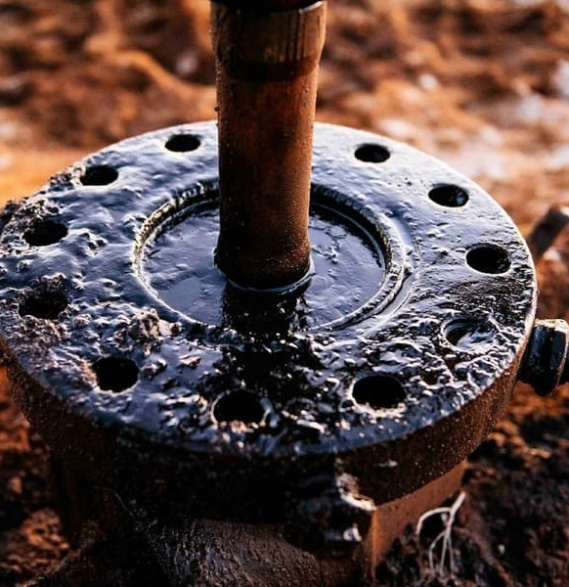
Прерађени производи
Јединственост уља лежи у чињеници да се кроз прераду користи за производњу производа који се користе у свим секторима националне привреде: од индустрије до свакодневног живота.
Гориво
Нафтна горива су подељена у групе, од којих су главне:
авио и моторни бензин,
дизел гориво,
лож уље,
керозин.

Slide 5
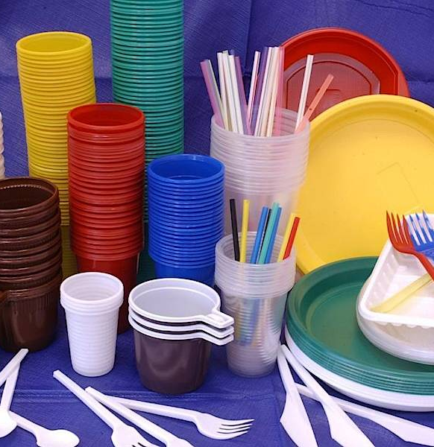
Пластика
Пластика је један од изузетних изума научника 20. века. Ова високомолекуларна једињења, због својих својстава: лакоће, отпорности на влагу и низ агресивних течности, као и ниске топлотне и електричне проводљивости, уз физиолошку нешкодљивост за људско тело, широко се користе као сировине за производњу. контејнера, изолационих материјала, па чак и намештаја.
Производња преко потребног материјала, каква је пластика данас, достиже 200 милиона тона годишње.

Slide 6
Синтетичке тканине
Најшири асортиман савремених тканина, који укључују: полиестер, холофајбер, акрил, капрон, најлон, растезљиве тканине, као и вештачко крзно и вештачку кожу, су производи прераде нафте. Осим у чисто домаће сврхе, због снаге, еластичности, издржљивости и практичности ових материјала, синтетика се користи у ваздухопловству, грађевинарству и пољопривреди.

Slide 7
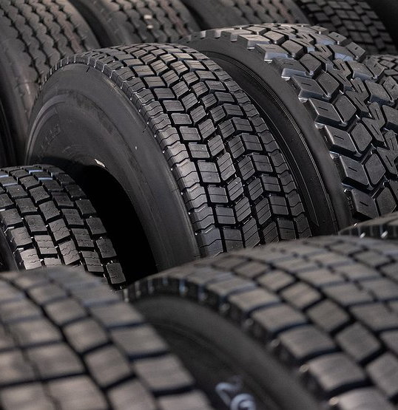
Гума
Синтетички полимери, који имају еластичност, вискозност, водоодбојна и диелектрична својства, постали су широко распрострањени захваљујући производима направљеним од њих: гума и ебонит. Ако се прве могу наћи као гуме за аутомобиле, авионе и бицикле, онда су друге неопходне као електрични изолациони материјали.

Slide 8
Примена у медицини и козметици
Нафтни деривати одавно су заузели своје место на полицама апотека као лек за алергије, главобољу, температуру, инфекције и стрес. Да не помињемо многе контејнере који се користе у чисто медицинске сврхе, посебно можемо приметити изгледе за стварање читаве класе пластичних протеза направљених помоћу 3Д моделирања.
Други правац у употреби нафтних деривата је да модерне жене не могу без читавог низа козметичких производа нафтног порекла. То су лакови, сенке, оловке, боје, накит и парфеми. Стандардни сет производа који су одличан додатак одећи, обући и галантерији, такође направљен на бази уља.

